Slide 1
Diseño del módulo de servicios para la zona hacia adelante del detector de trazas del ATLAS para el HL-LHC
12/03/2018
Jornadas técnicas 2018
Adrián Platero, Pepe Bernabeu

Slide 2
Indice
  Módulo de servicios.
  Bandeja de servicio.
  Diseño de paneles de conexiones.
  Simulaciones.
  Rutado del cable.
  Maqueta a escala.

Slide 3
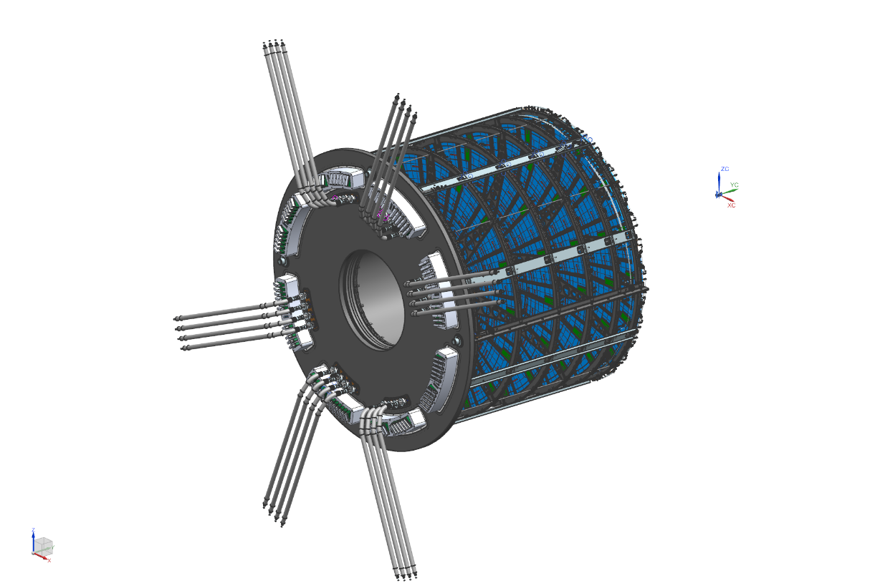
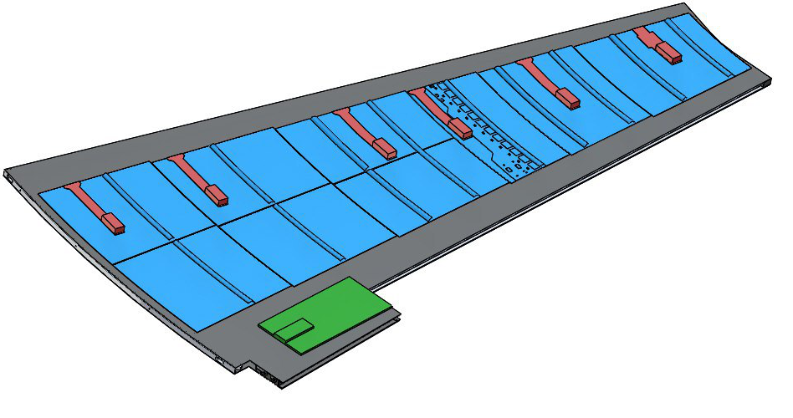
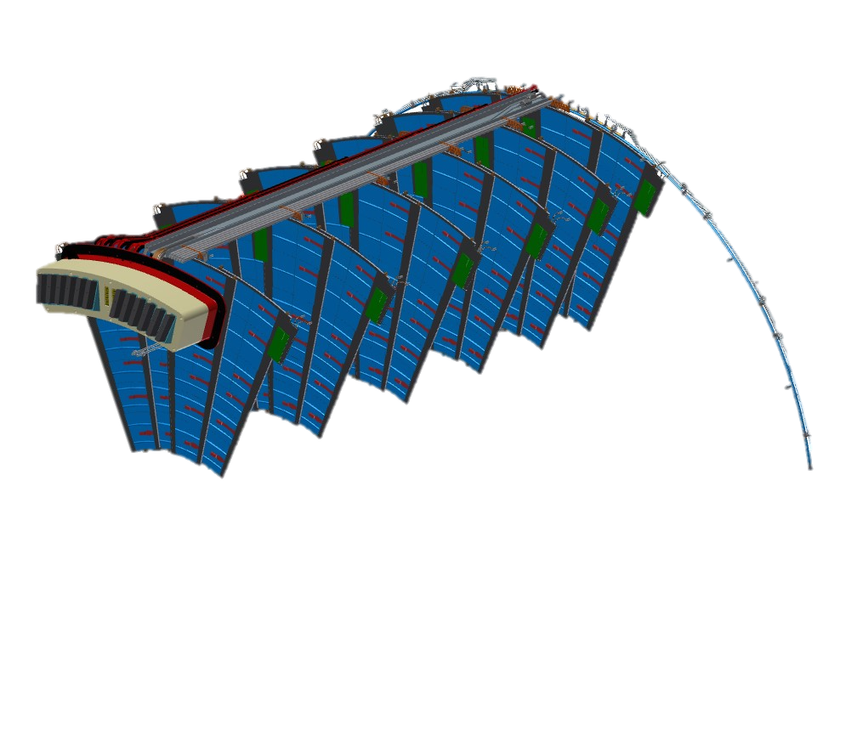
Módulo de servicio
Paneles de conexiones
Pétalo
Bandejas de servicios
-Refrigeración de los pétalos.
-Alimentación eléctrica.
-Adquisición de datos.

Slide 4
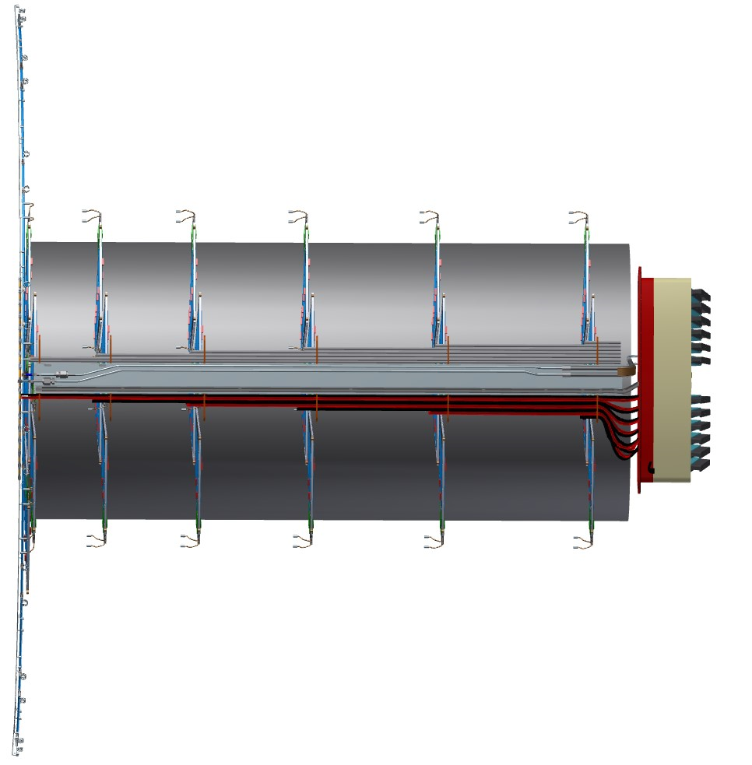
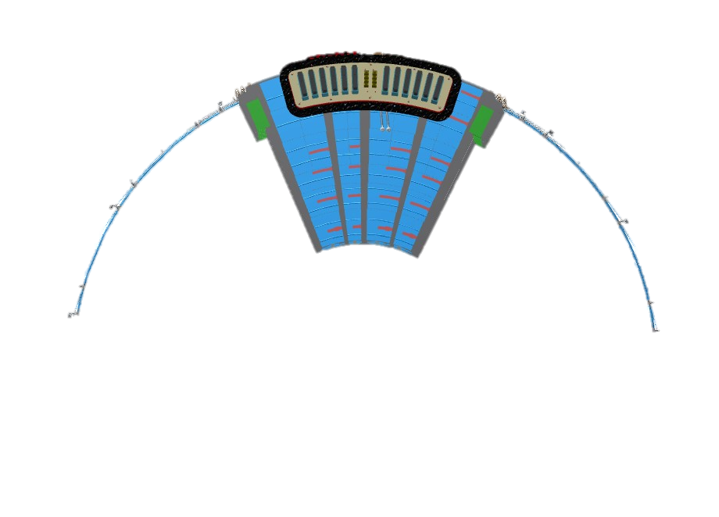

Bandeja de servicio
Alimentación eléctrica y adquisición
de datos para 4 pétalos por disco:
-24 Mangueras eléctricas .
-96 Fibras ópticas.
Refrigeración para un único disco:
-Semianillo para 16 pétalos

Slide 5
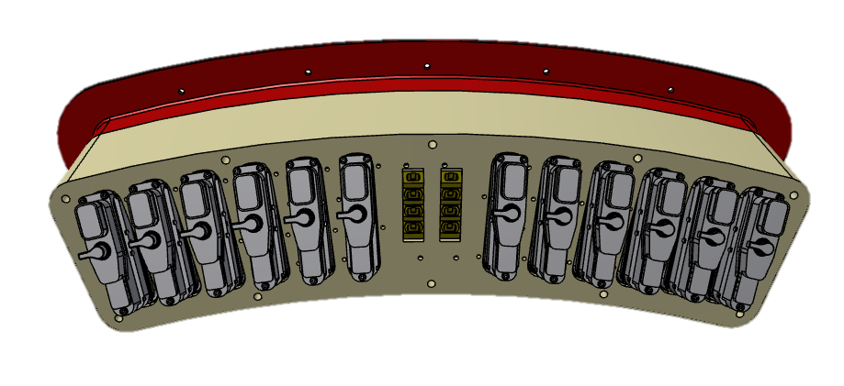
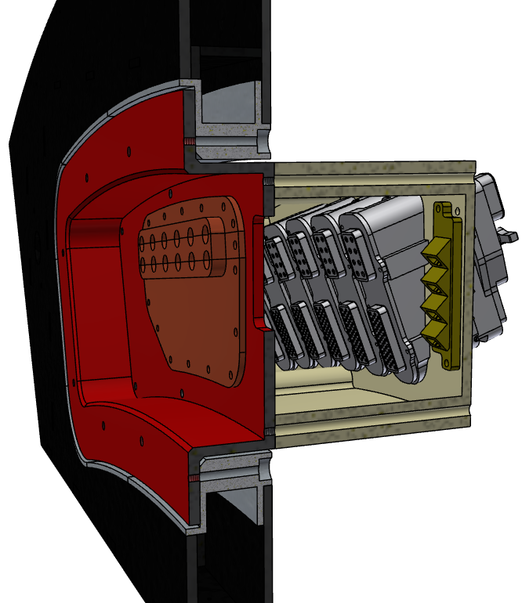
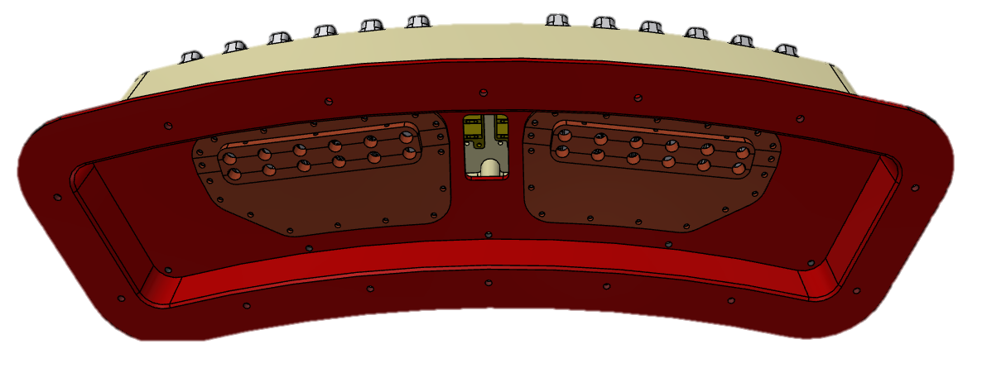
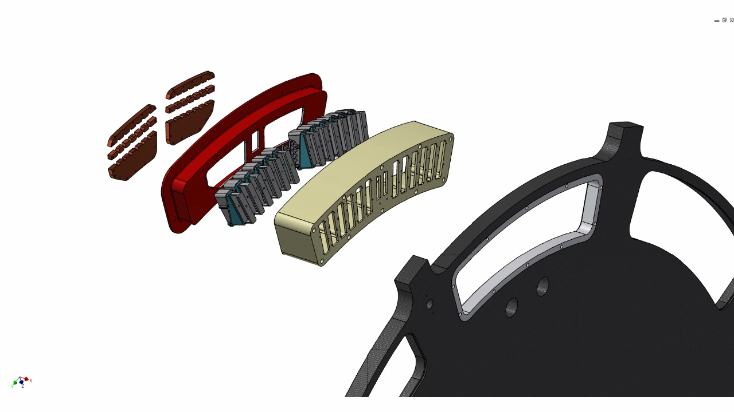
Diseño de Paneles de conexiones
Panel de sellado
Conector eléctrico
Placa puesta a tierra
del apantallado del cable
Conectores
fibra óptica
Inserto
Panel de sellado
Secuencia de montaje

Slide 6

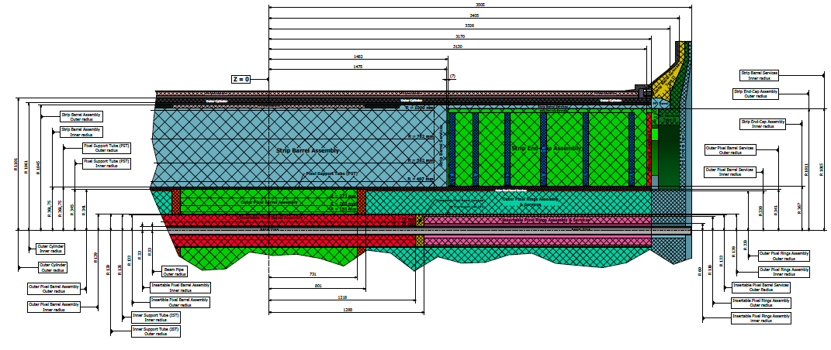
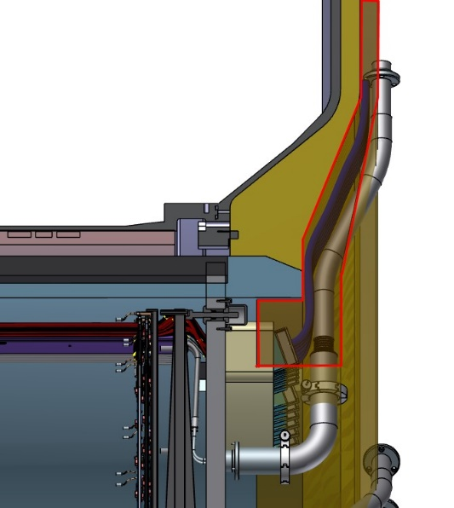
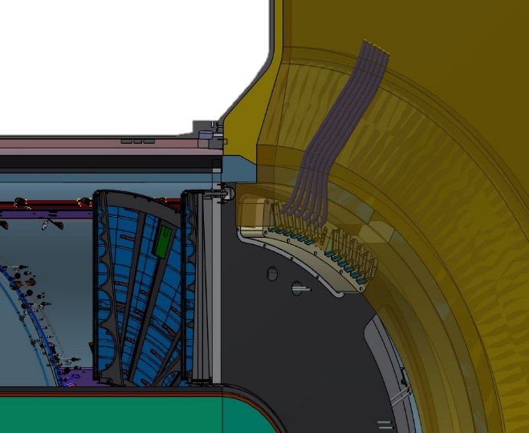
Diseño de Paneles de conexiones

Slide 7
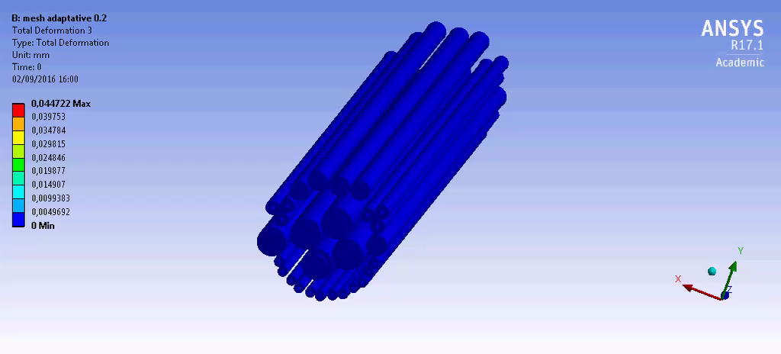
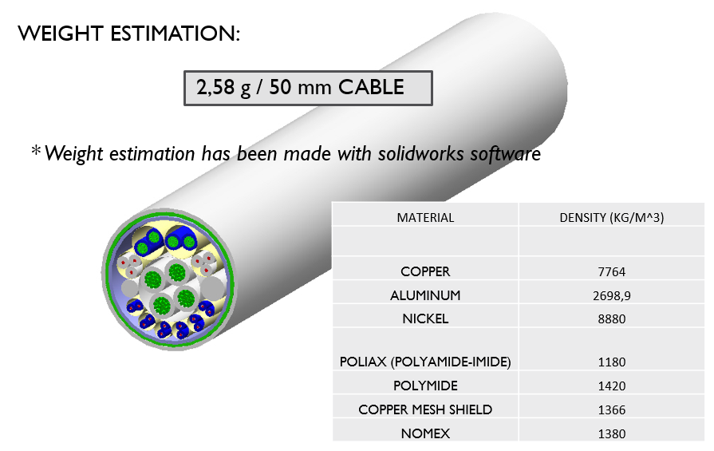
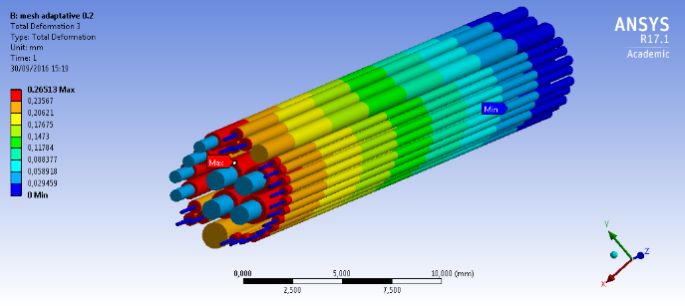
Simulaciones
Simulación de contracciones
del cable a -30ºc
-5mm/1000mm de cable
Simulaciones realizadas por Pablo León

Slide 8
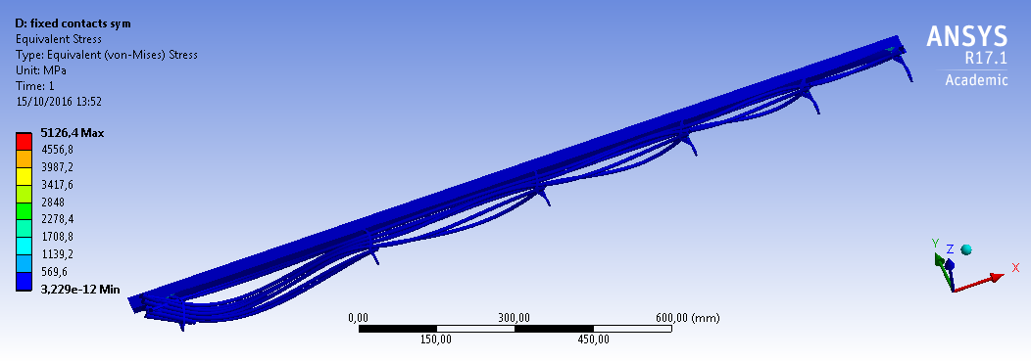
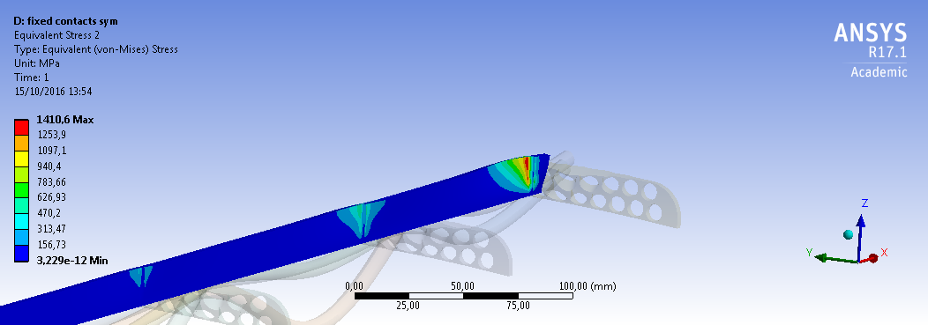
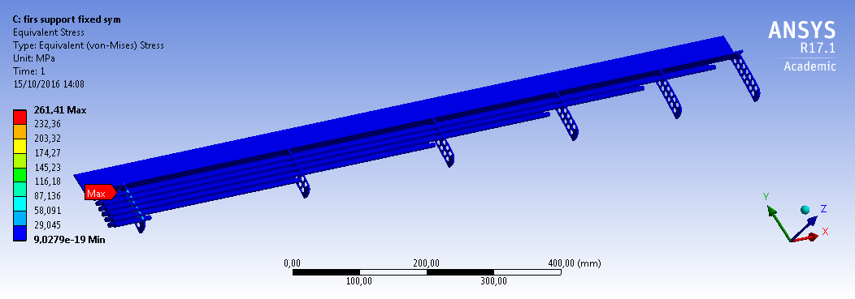
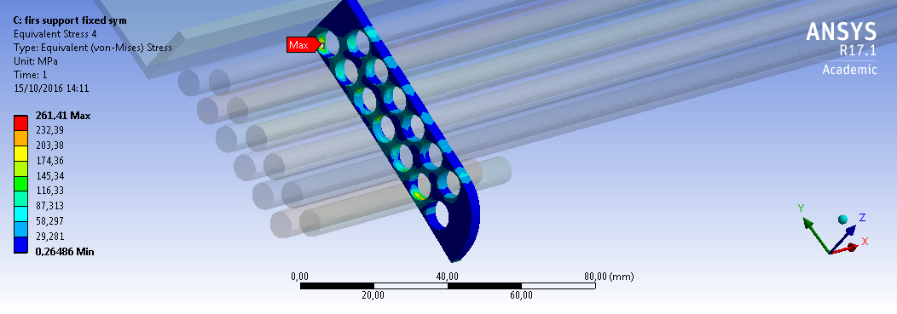
Simulaciones
Diseño de cable fijo en cada anillo
Diseño con cables libres fijo en diferentes puntos
Simulaciones realizadas por Pablo León

Slide 9
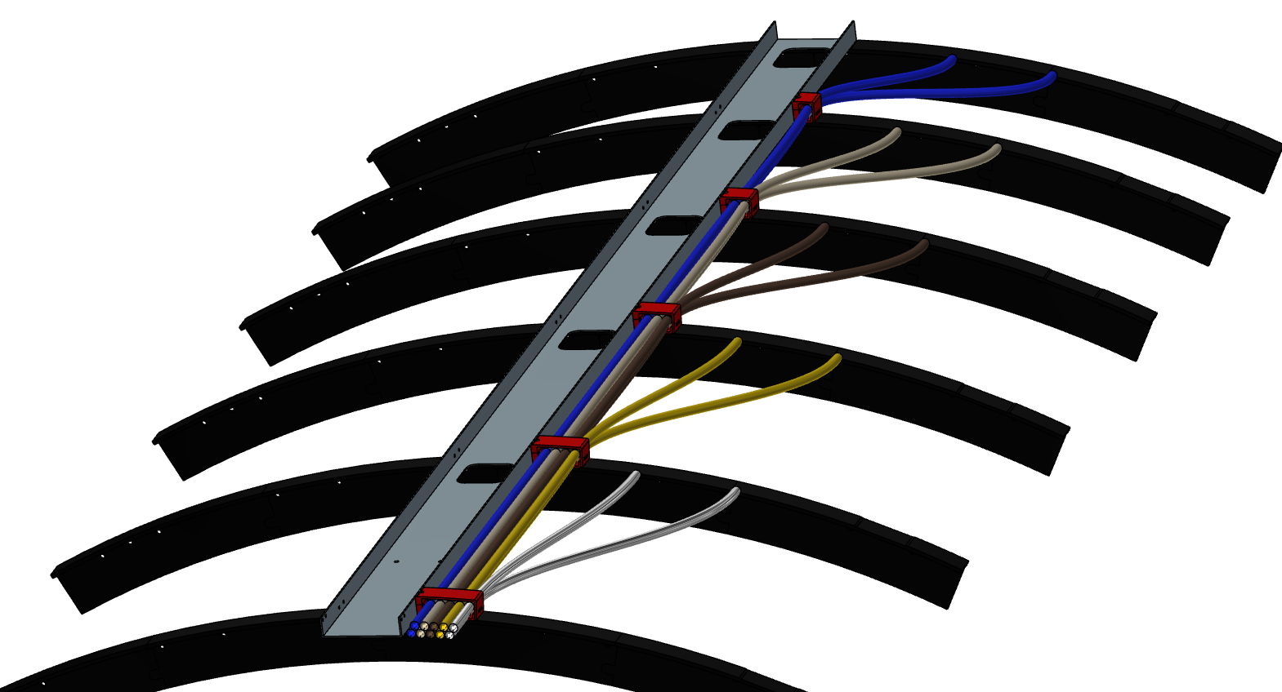


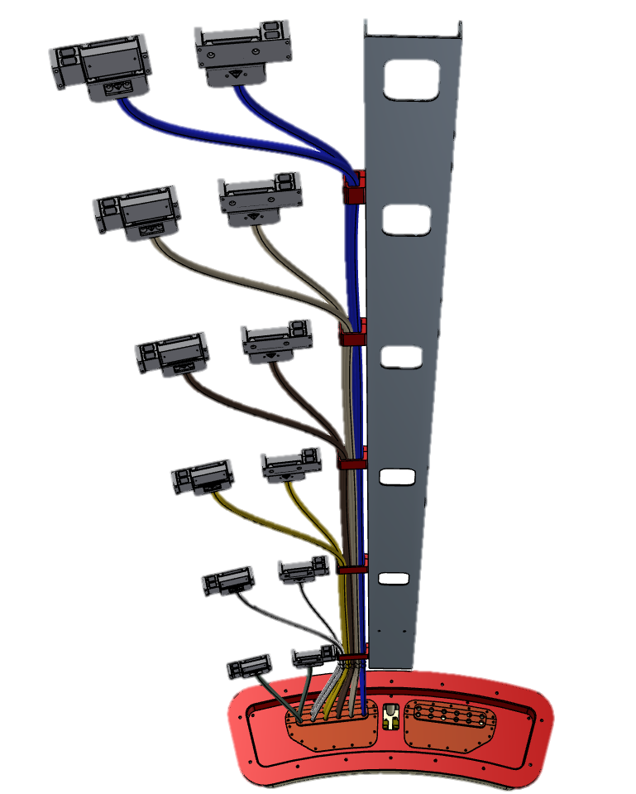
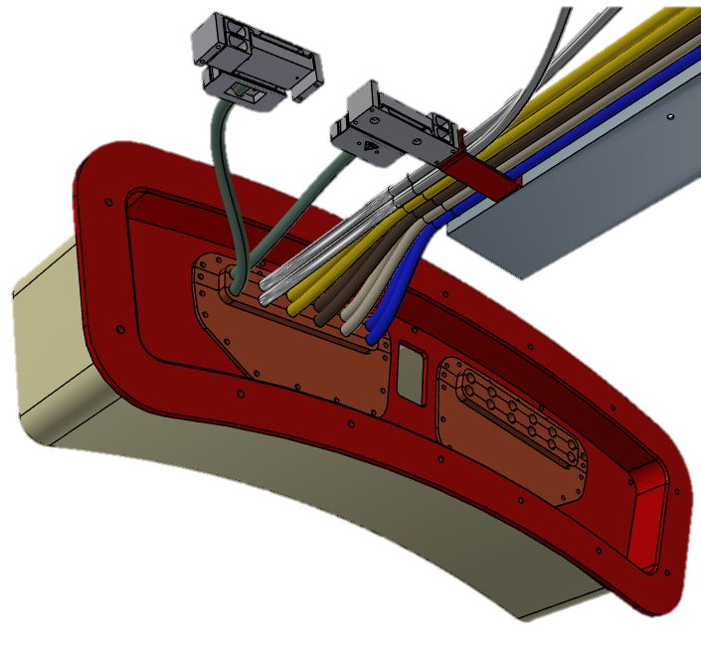
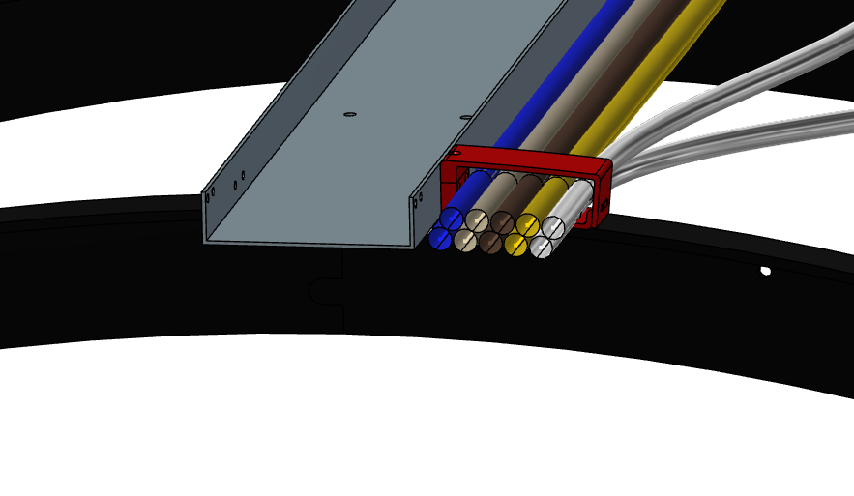
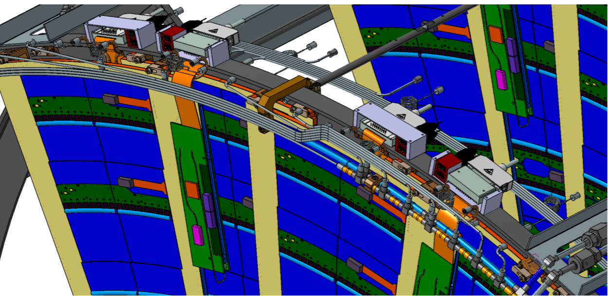
Rutado del cable
Imagen de
M. Ángel Villarejo
Rutado cable plano de los pétalos a los conectores

Slide 10
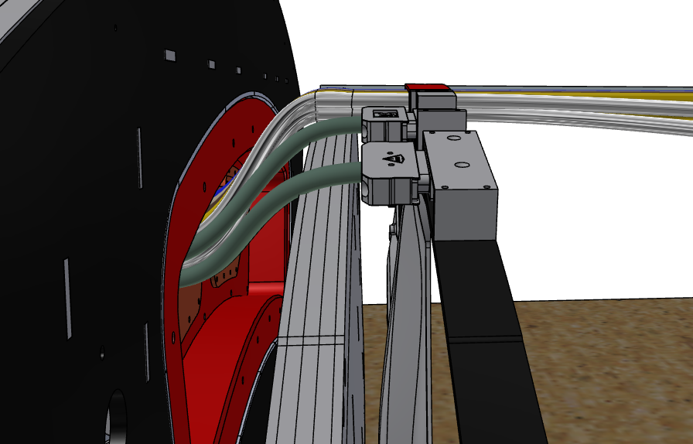
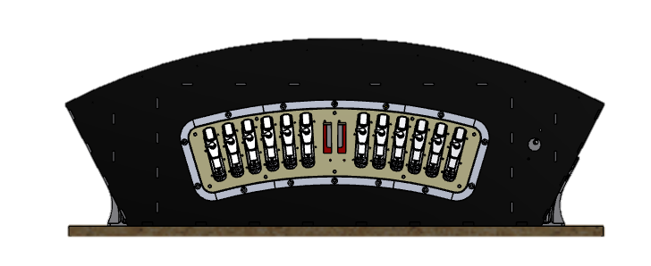
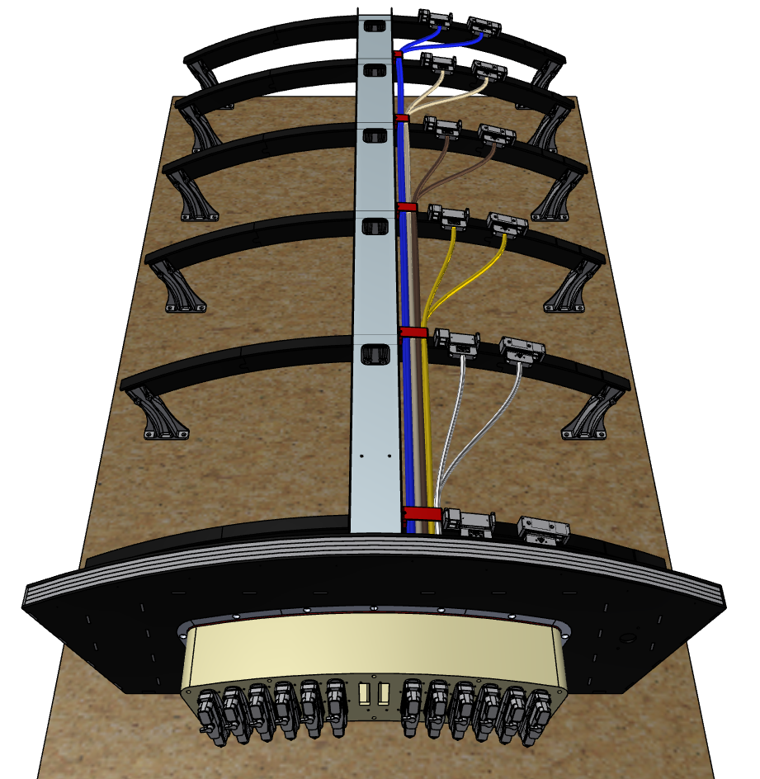
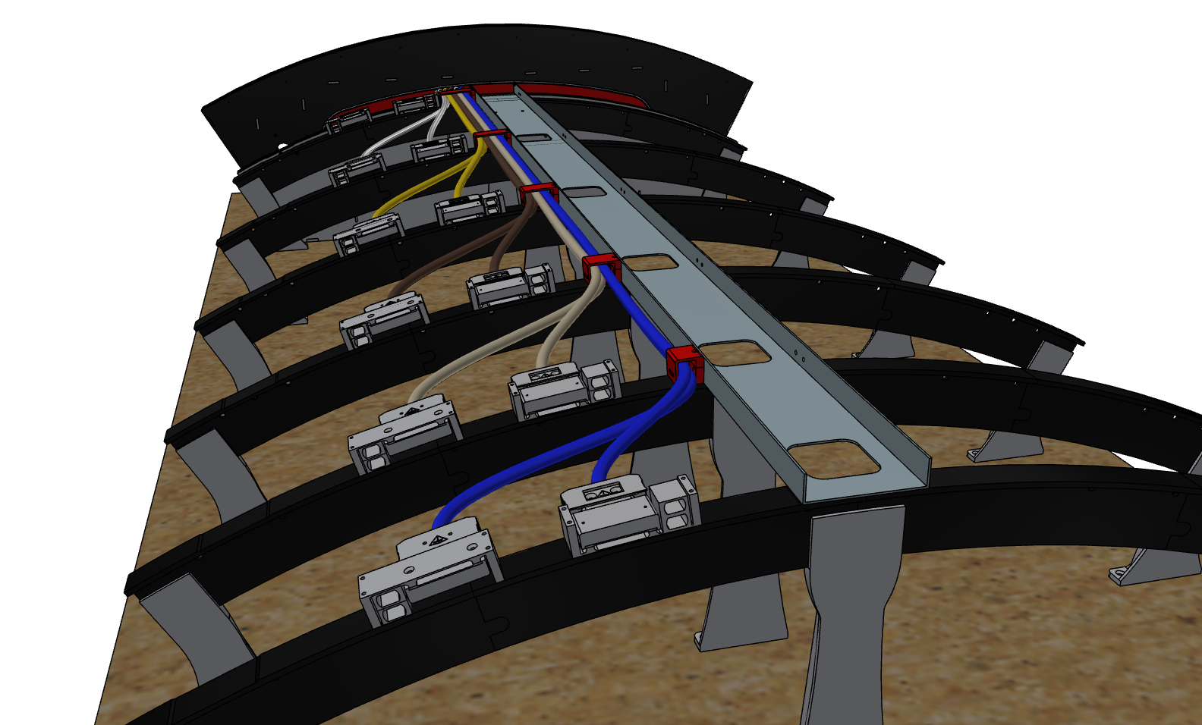
Diseño CAD de maqueta a escala

Slide 11
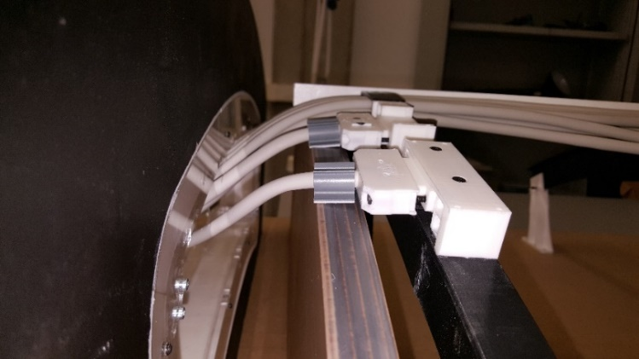
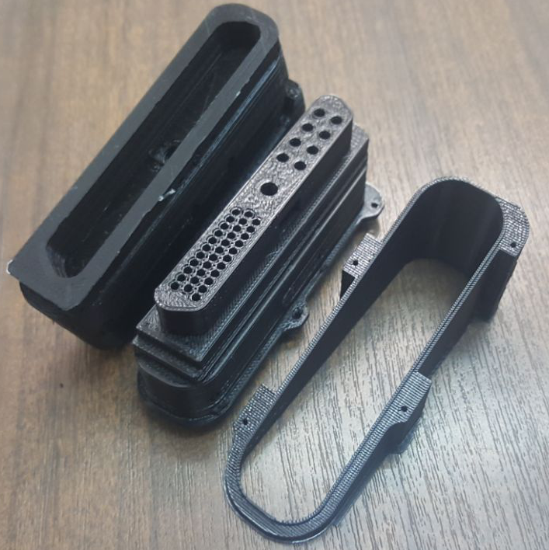
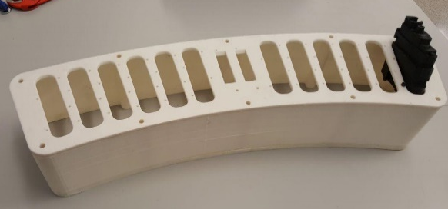
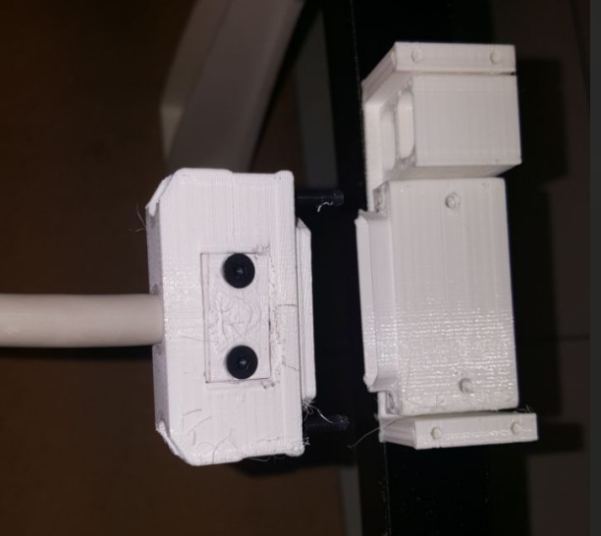
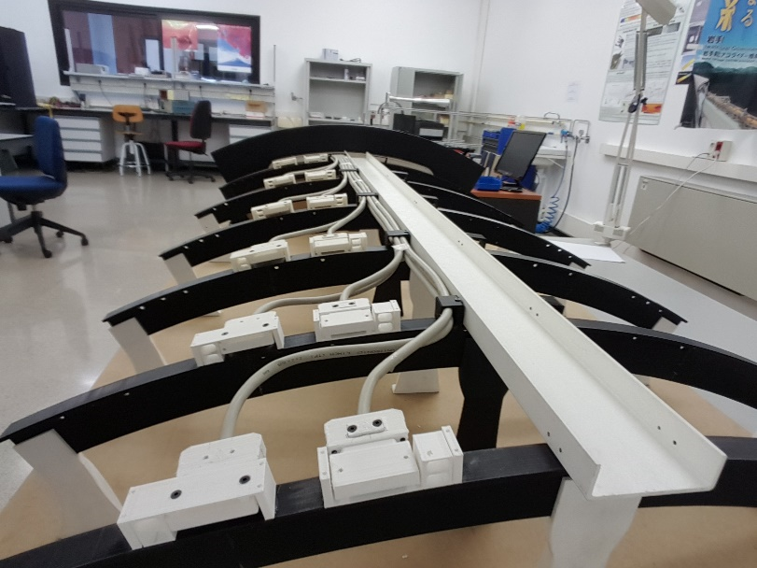
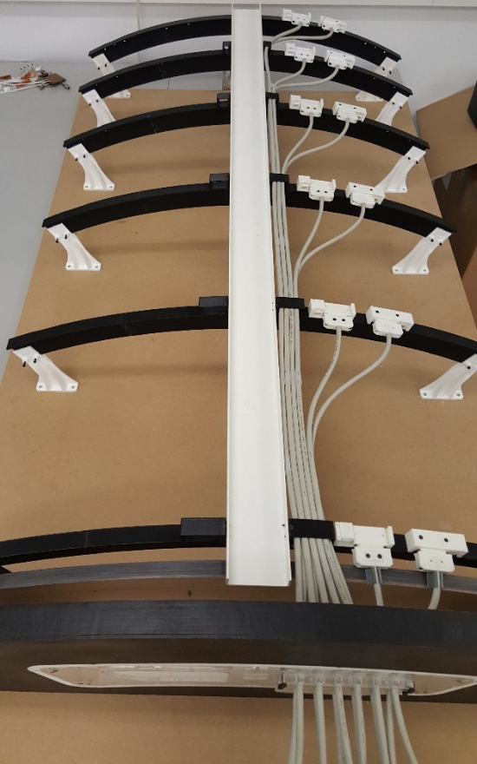
Fabricación de maqueta a escala
Frontal del panel de conexiones impreso en 3D
Conectores impresos en 3D
Zona critica del cableado

Slide 12
Gracias por su atención.

